Slide 1


Slide 2








QUIÉNES SOMOS
Seller, erradicando el traspapelado de tú trabajo, busca la automatización de los registros de ventas y el valor de la fidelidad de tus clientes. Hemos diseñado un sistema hecho por y para vendedores, para poner como prioridad que tus logros puedan ser registrados por ti, y cuantificados por tu empleador.

Slide 3


POR QUÉ ELEGIR PARA REGISTRAR TUS VENTAS
Los bloc de notas digitales ya existen, pero necesitas algo mejor.
Seller envía tus registros automáticamente a tu empleador a través de una vista que cuantifica tu desempeño. El tiempo es dinero, y nos sobra cuando todo ocurre con un solo clic. Otras herramientas para registrar ventas priorizan el control y rastreo, pero Seller, busca que impongas tu talento.

Slide 4




LO QUE TE PROMETEMOS
Este sistema de información permitirá a la empresa recopilar, almacenar y analizar datos cruciales sobre las actividades de los vendedores, incluyendo ventas, rendimiento e interacciones con clientes.

Slide 5
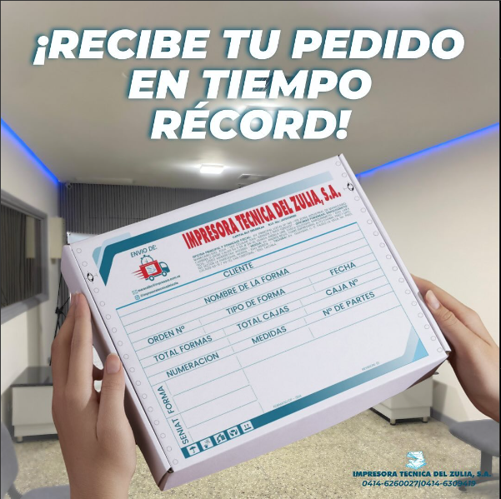
SELECCIÓN DE LA EMPRESA Y ANÁLISIS DE SU SITUACIÓN
Se seleccionó una empresa de encargada de la venta de todo tipo de productos relacionados con el papel, desde facturas hasta formas continuas. La empresa se llama Impresora Técnica del Zulia.

Slide 6





Principales procesos
Gestión de información
Análisis de datos
Recopilación de datos
Generación de estadísticas

Slide 7
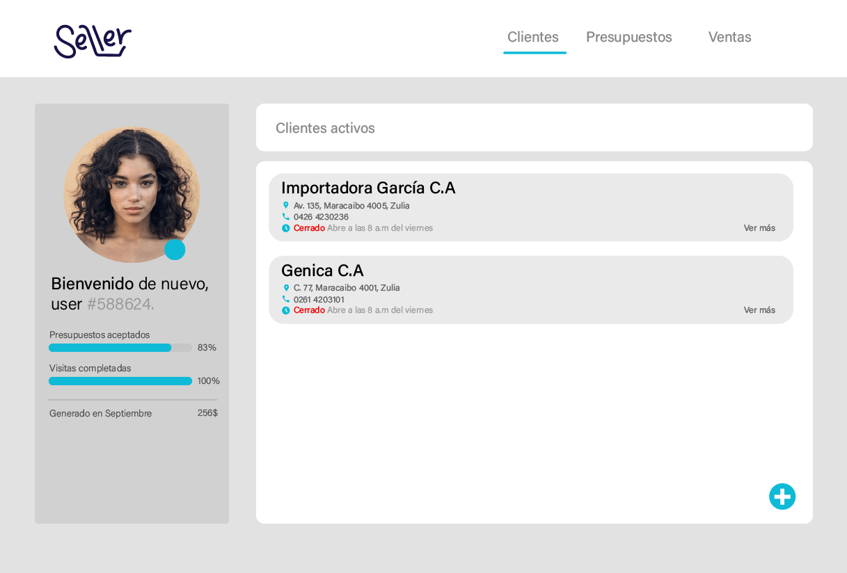
NUESTROS
PROTOTIPOS

Slide 8
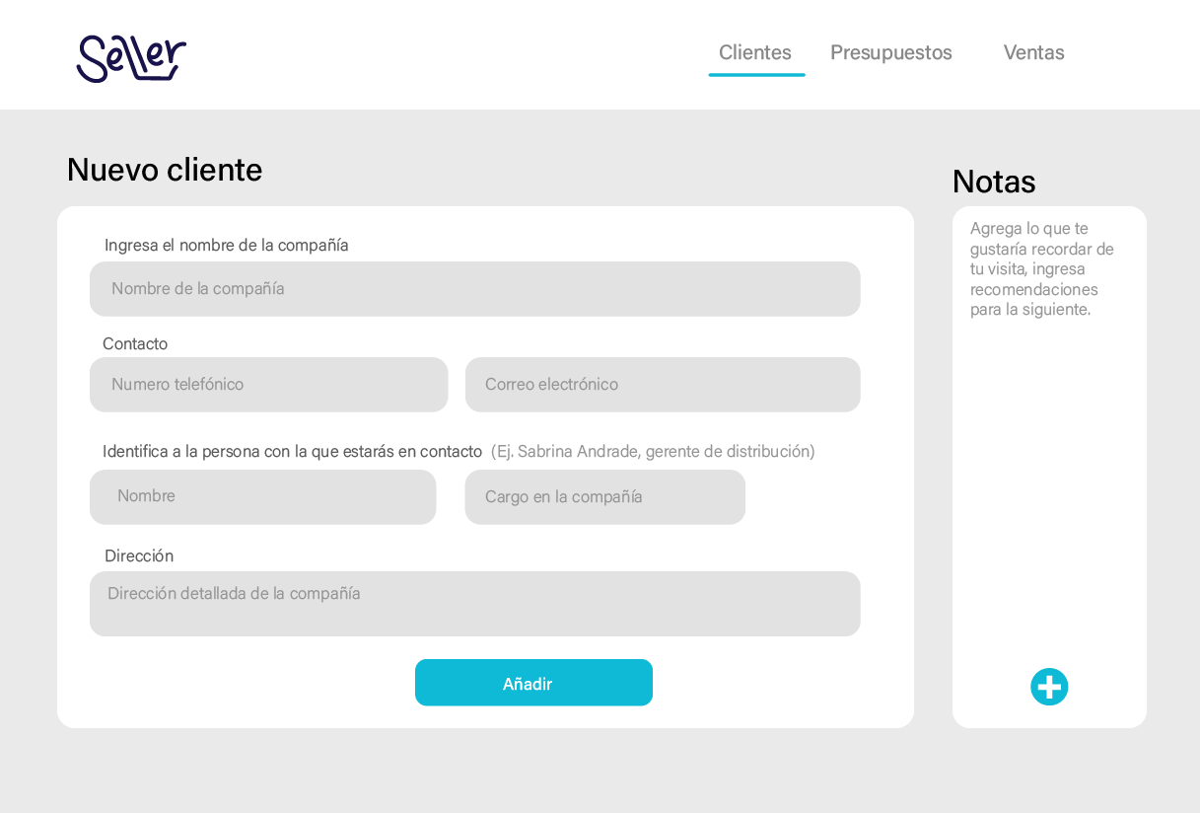
NUESTROS
PROTOTIPOS

Slide 9
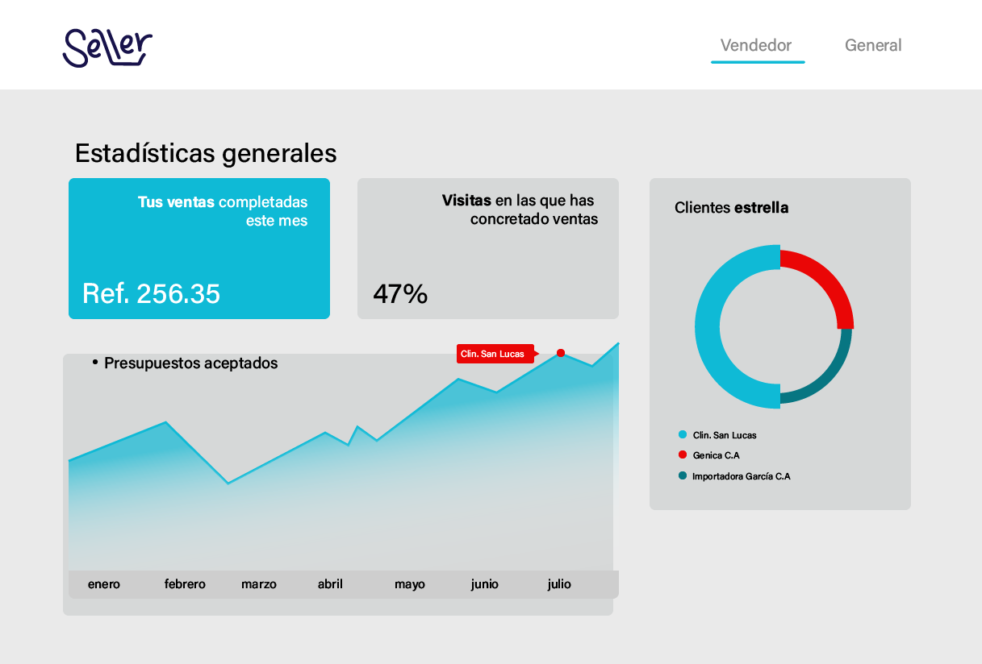
NUESTROS
PROTOTIPOS

Slide 10


NUESTRAS HERRAMIENTAS
PARA LLEVARLO A CABO

Slide 11

De parte del equipo ,
muchas gracias por
tu atención.
BY CINDY RODRÍGUEZ &
JOSÉ MANJARRES

